Slide 1


Slide 2
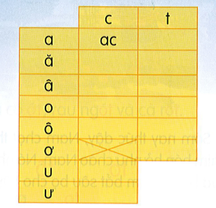
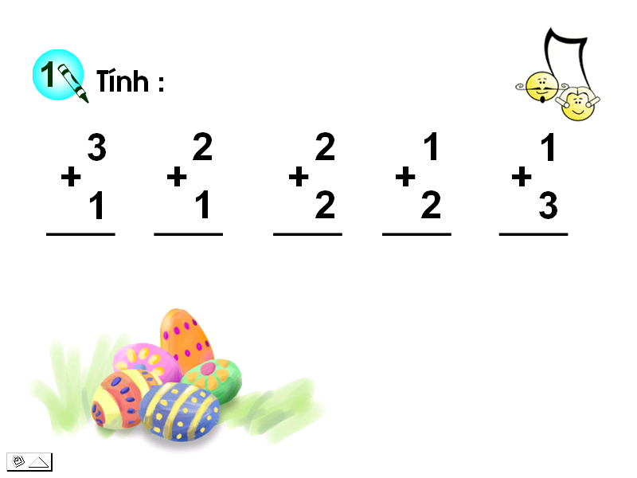
TIẾNG VIỆT
Bài 50: Ôn tập và kể chuyện
1
Đọc

Slide 3
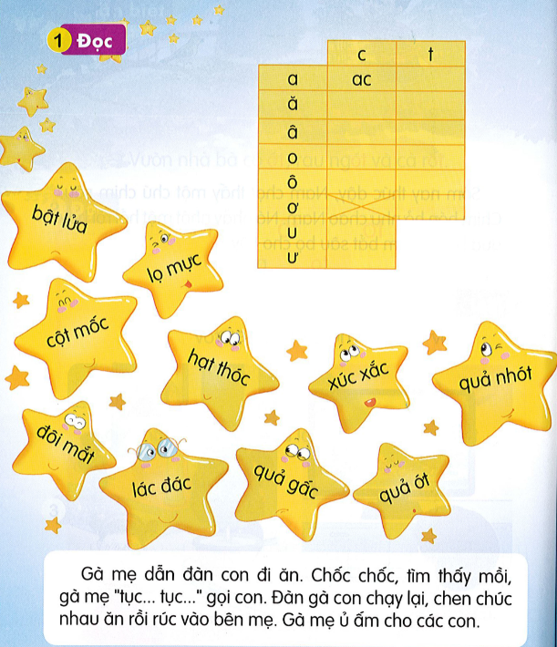
TIẾNG VIỆT
Bài 50: Ôn tập và kể chuyện

Slide 4
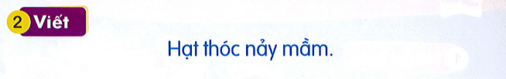
TIẾNG VIỆT
Bài 50: Ôn tập và kể chuyện

Slide 5



Thư giãn!

Slide 6
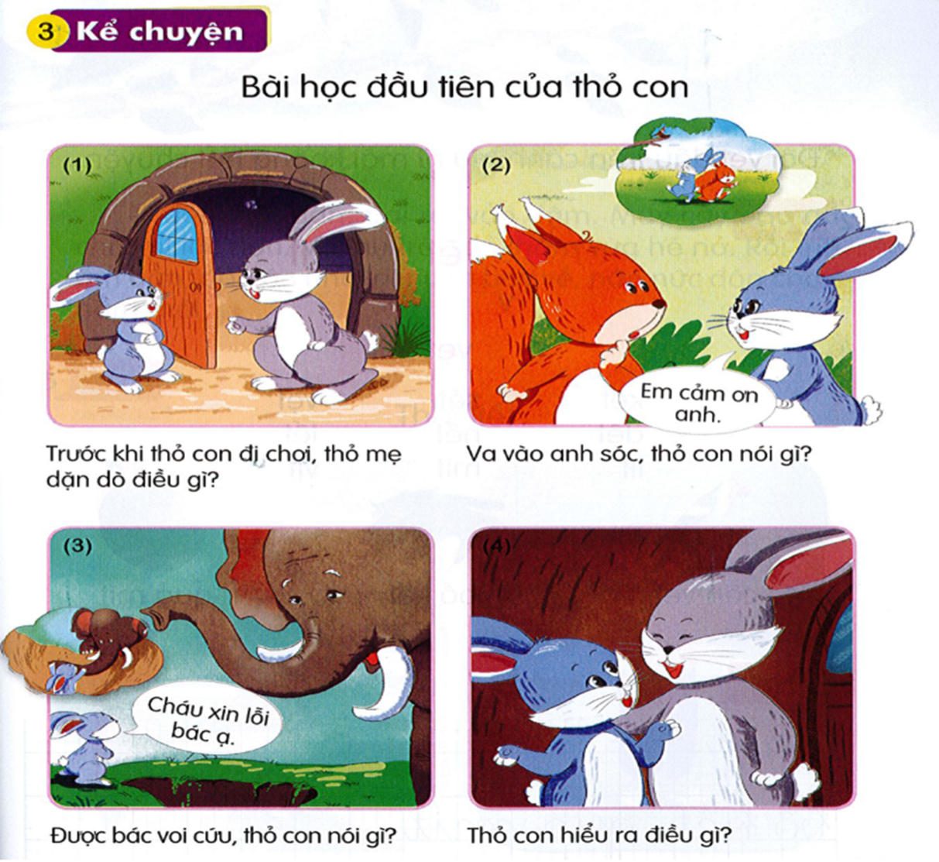
TIẾNG VIỆT
Bài 50: Ôn tập và kể chuyện

Slide 7
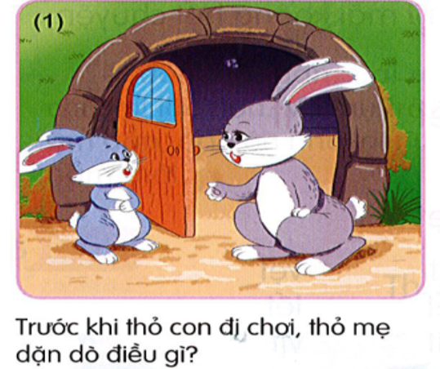
TIẾNG VIỆT
Bài 50: Ôn tập và kể chuyện

Slide 8
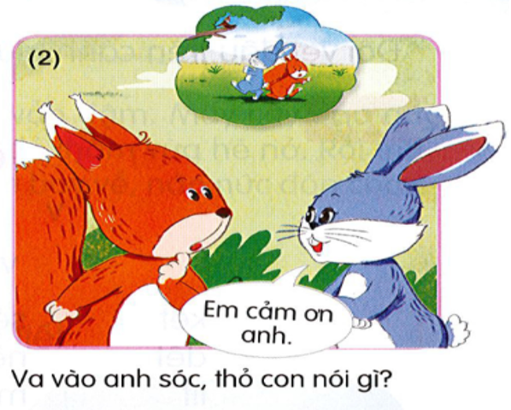
TIẾNG VIỆT
Bài 54: Ôn tập và kể chuyện

Slide 9
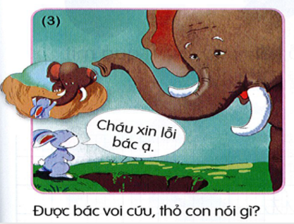
TIẾNG VIỆT
Bài 50: Ôn tập và kể chuyện

Slide 10
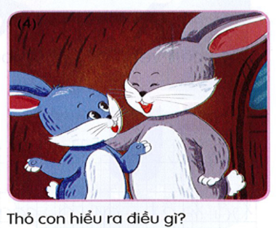
TIẾNG VIỆT
Bài 54: Ôn tập và kể chuyện

Slide 11


Slide 12

Bạn giỏi quá

Slide 13


Slide 14




Chào các em
Hẹn gặp lại các em

